Slide 1

Open Data Download
Json IO
XML IO

Slide 2
直接讀取網路的JsonData
import requests
websource = requests.get('https://datacenter.taichung.gov.tw/swagger/OpenData/e0c55c8f-1c74-47ce-909c-8ecacbfaaeb7')
#print("websource:", type(websource)) #<class 'requests.models.Response'>
myJson = websource.json()
#print(type(myJson)) #myJson is a list
for idx , content in enumerate(myJson,0):
print("====================")
print("idx={0}, content={1}".format(idx, content))
#print("content type:", type(content)) #content is a dictionary
print("---")
for key in content:
print("key:", key, "value:", content[key] )

Slide 3
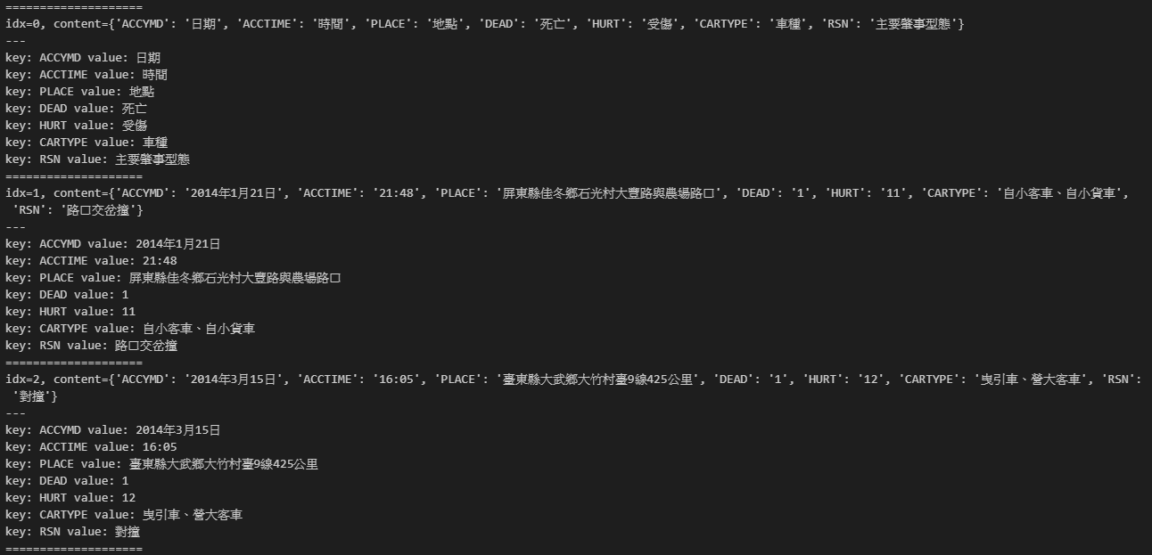
第1列是 title, 之後才是 data

Slide 4
使用 urllib 來抓檔案，透過 gzip 解壓縮後，將 JSON 資料讀取出來
import urllib
import gzip
import json
url = "http://210.69.35.216/od/data/api/60B082F3-8AA1-46D9-8C24-2CFFC8ED3021?$format=json"
urllib.urlretrieve(url)
f = gzip.open("data.gz", 'r')
jdata = f.read()
f.close()
data = json.loads(jdata)
for key,value in data["retVal"].iteritems():
sno = value["sno"]
sna = value["sna"]
print("NO." + sno + " " + sna)

Slide 5
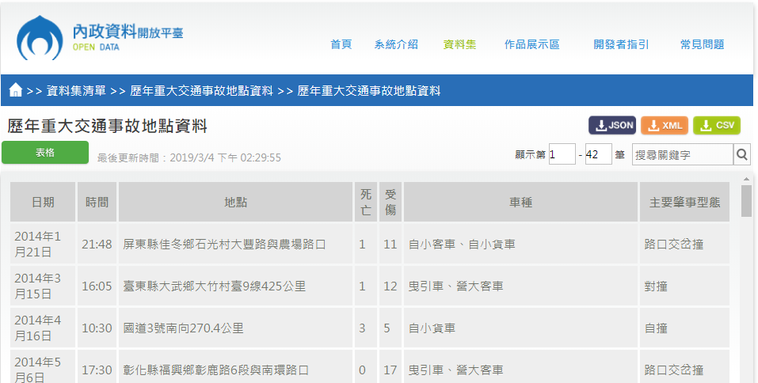
練習:
網址 http://210.69.35.216/od/data/api/60B082F3-8AA1-46D9-8C24-2CFFC8ED3021?$format=json為歷年重大交通事故地點資料, 設計程式:
建立資料庫
建立table: event , 與相關的資料欄位
即時讀取網頁的json檔案 (請練習尋找相關指令, XML格式也可以)
讀入json資料, 並解析json data, 利用Dictionary的觀念
寫入資料庫
讀出資料庫所有關於"國道"的相關資料(所有欄位)
5

